Slide 1
MODERNAS CORRIENTES
Y ORGANIZACIONES SINDICALES
INTERNACIONALES

Slide 2
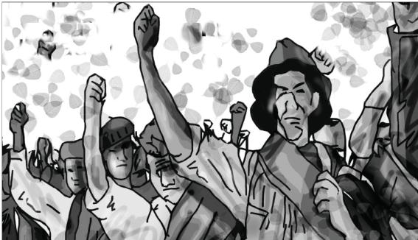
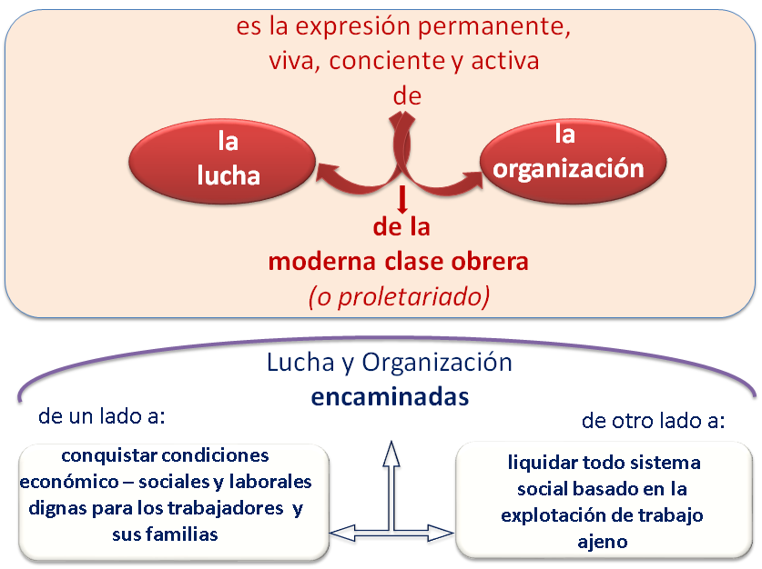
El Movimiento Obrero

Slide 3
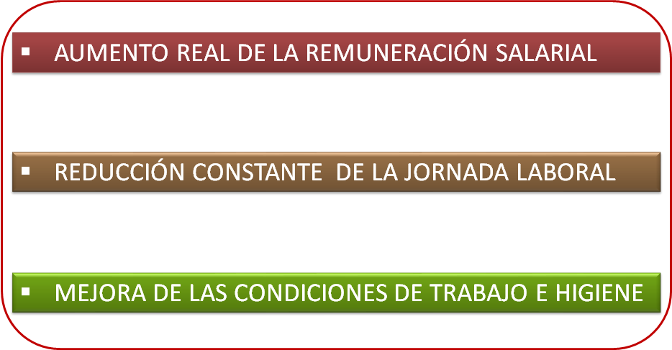
PRINCIPALES REIVINDICACIONES
Y CONQUISTAS ECONÓMICAS

Slide 4
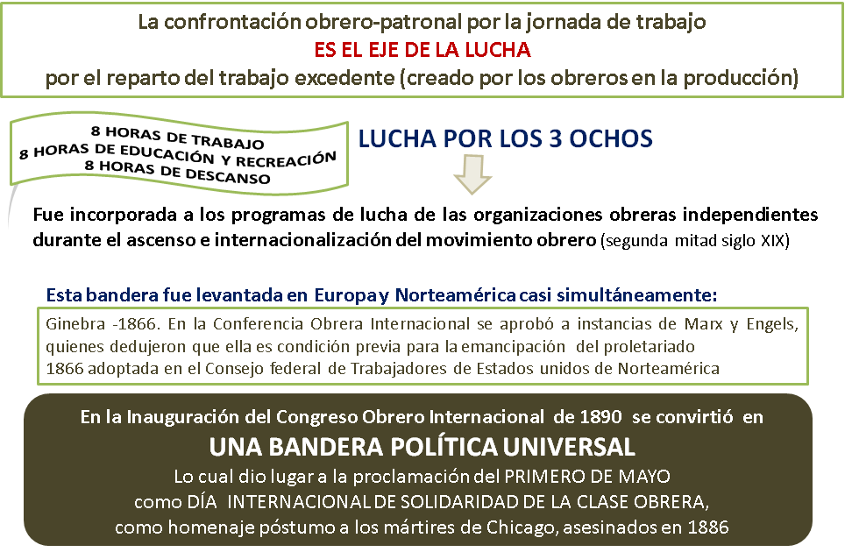
LA LUCHA OBRERA
POR JORNADA LABORAL LEGAL DE 8 HORAS

Slide 5
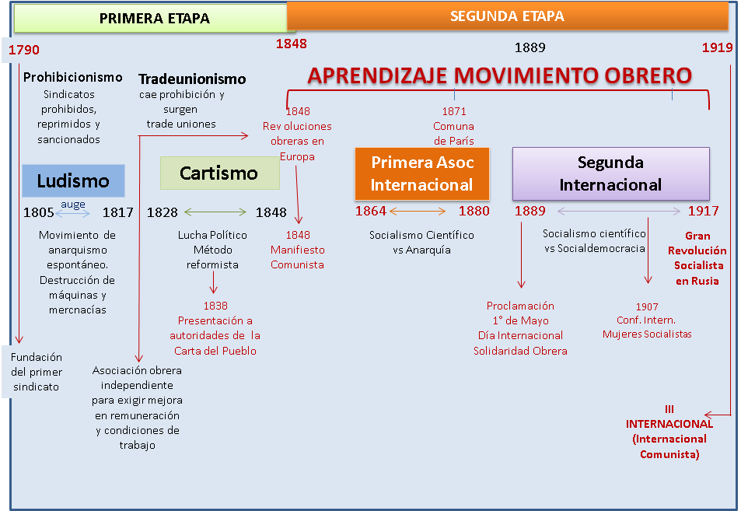
Reseña de la Lucha y Organización Obrera

Slide 6
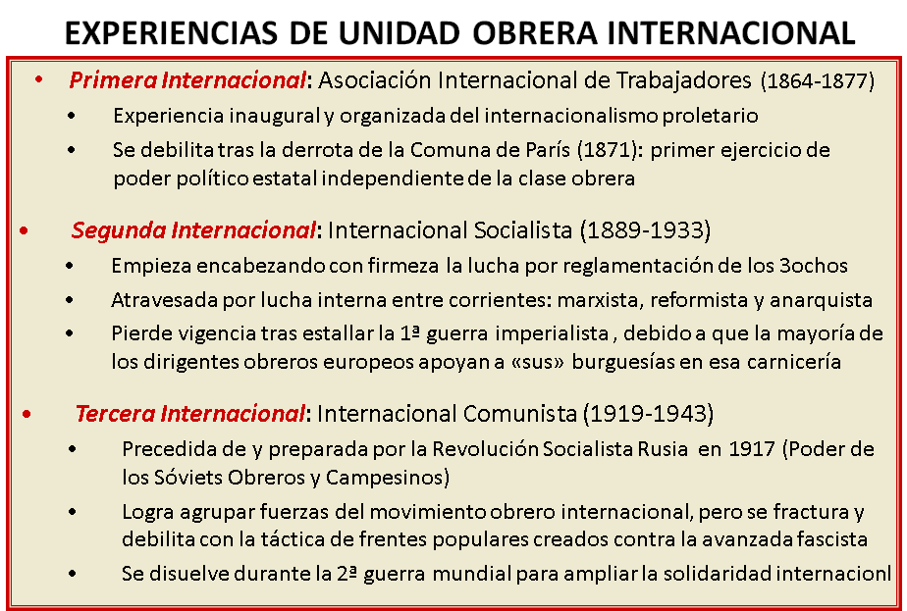
DE LA LUCHA ECONÓMICA
A LA LUCHA POR EL PODER POLÍTICO

Slide 7
CENTRALES SINDICALES
INTERNACIONALES
FSM
FEDERACIÓN SINDICAL
MUNDIAL
CIOSL
CONF. INTERNACIONAL
DE ORG. SINDICALES LIBRES
CMT
CONF. MUNDIAL
DEL TRABAJO
Año fundación
1945
1949
1969
fusionadas
2006
CSI
Federación Sindical Mundial
Confederación Sindical Internacional

Slide 8
ORGANIZACIONES SINDICALES
INTERNACIONALES
1913 - 2006
RASGOS
IDEOLOGICOS, POLITICOS
Y ORGANIZATIVOS

Slide 9
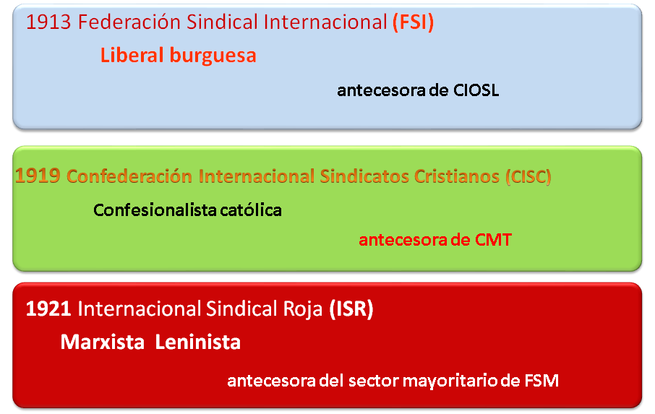
SURGIMIENTO DE «CENTRALES» SINDICALES INTERNACIONALES

Slide 10
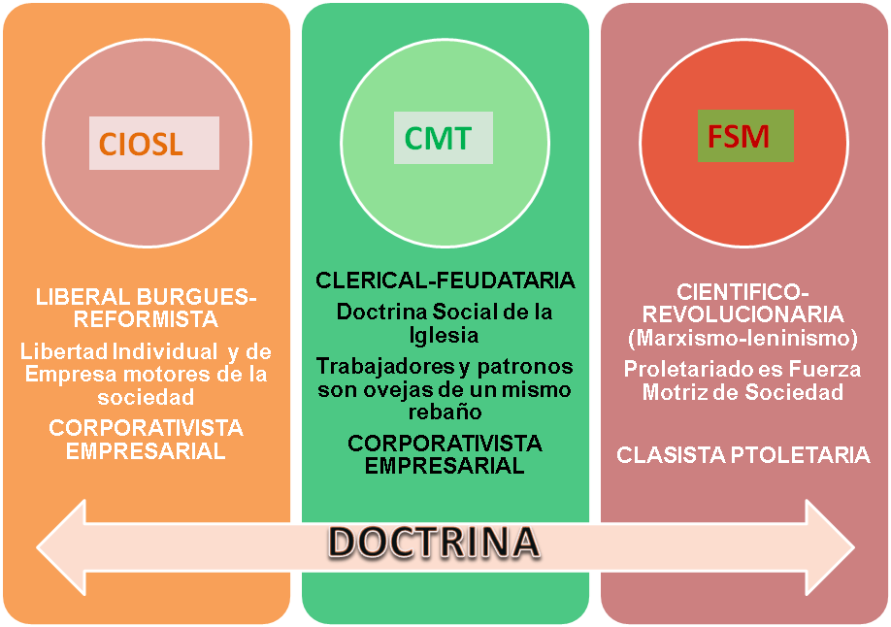
CLASISTA PROLETARIA

Slide 11
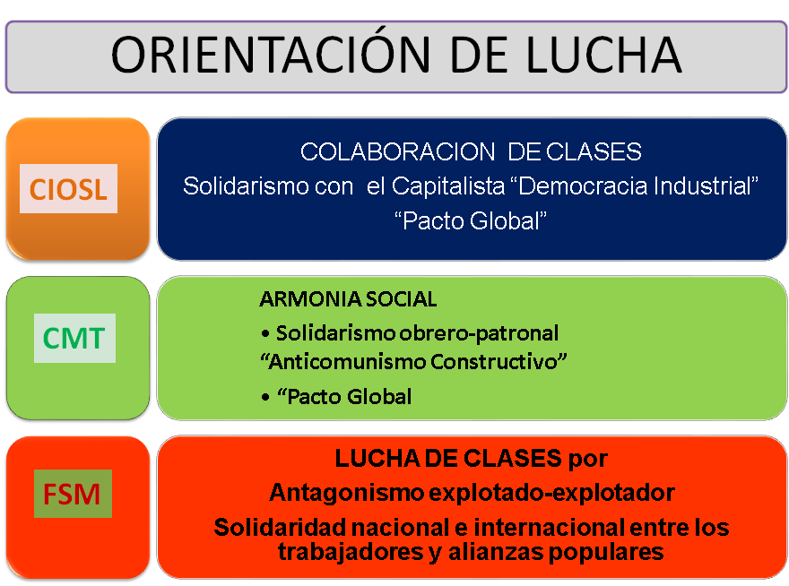

Slide 12
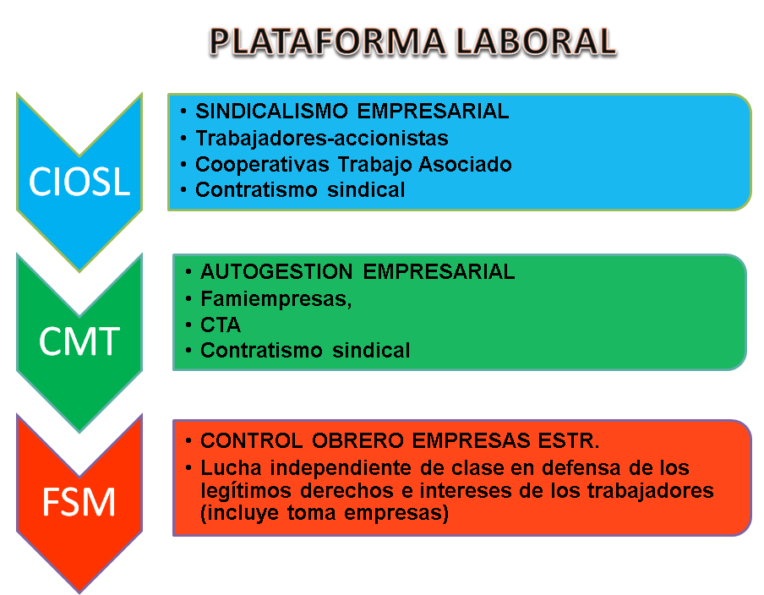

Slide 13
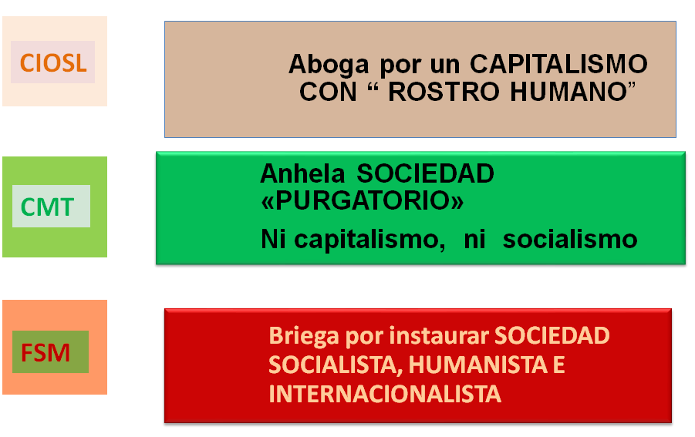
TIPO DE SOCIEDAD

Slide 14
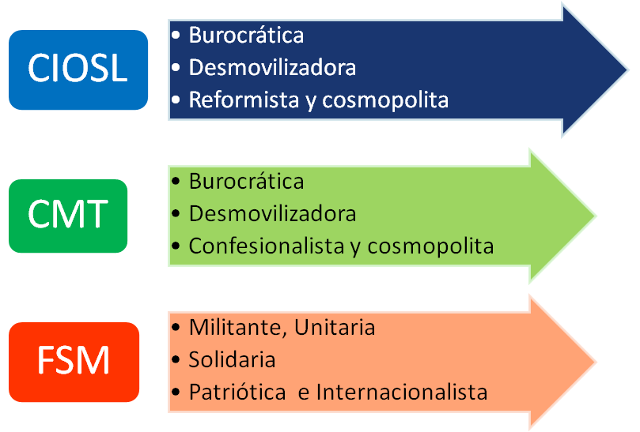
CARACTER

